Slide 1
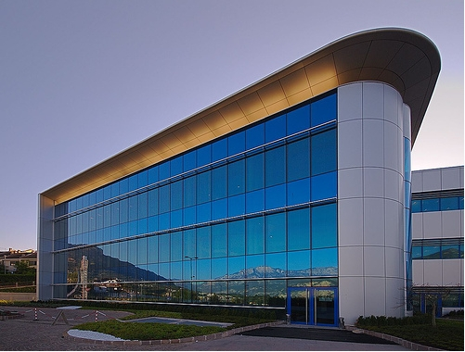
INFN Workshop on Future Detectors for HL-LHC
Trento, 11-13 marzo 2013
Organizzazione locale tramite Università di Trento (Divisione Comunicazione ed Eventi)
Comitato locale: G.-F. Dalla Betta (UniTN), M. Boscardin (FBK), M. Lorenzi (UniTN)
Luogo: Fondazione Bruno Kessler, 3° edificio. Povo di Trento.

Slide 2
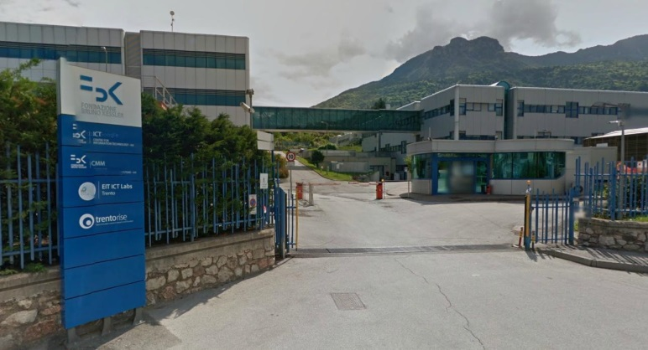
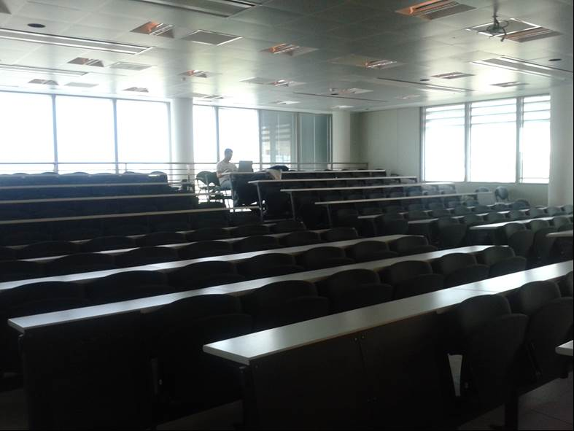
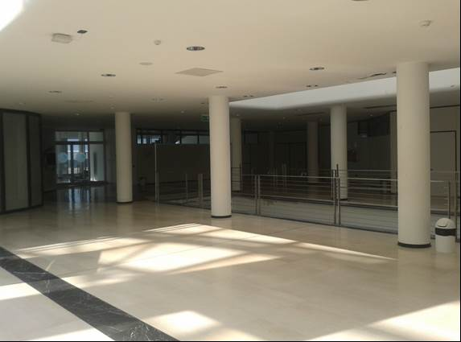
INFN Workshop on Future Detectors for HL-LHC
Trento, 11-13 marzo 2013
Ingresso FBK
AULA 101 (~200 posti) [Affitto: ~400 Euro]
Ampio spazio adiacente l’aula per pause caffe
e pranzo compresa un’aula piccola per riunioni (102)
AULA 102
Spazio antistante

Slide 3
INFN Workshop on Future Detectors for HL-LHC
Trento, 11-13 marzo 2013
Sito web locale: http://events.unitn.it/en/ifd2014
In preparazione, sarà pronto per metà dicembre
Conterrà tutte le informazioni logistiche + registrazione (da gennaio)
+ link a INDICO per la parte scientifica
Manifesto evento in preparazione, stessa tempistica sito
Dimensioni 30 cm x 70 cm, 100 copie
Budget in costruzione (→ registration fee)
richieste offerte per coffee e lunch break
trasporto con bus privati da/per città
cena 12/03/2013 presso Museo della Scienza (MUSE) con visita

